Slide 1


Fecha | 28/07/2026
Organización de Lenguajes y Compiladores 2
Escuela de Ingeniería de Ciencias Y Sistemas
Diego Felipe Cali Morales

Slide 2
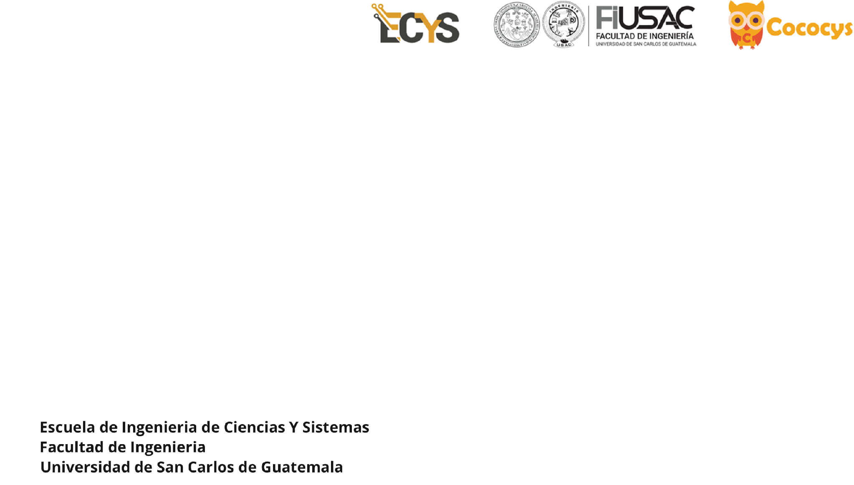
UNIDAD 1:
Análisis Semántico

Slide 3

Anuncios Importantes
Foro semanal
Enunciado del Primer Proyecto

Slide 4
Agenda
Atributos Sintetizados y Heredados
Repaso Traducción Dirigida por la Sintáxis
Alcance y Tabla de Símbolos
Entornos
Validación de Tipos
Patrón Visitor
Tipado Estático
Ejemplo Práctico
Lectura del enunciado

Slide 5
Competencias y Valor de la Semana
Competencias:
Analiza la semántica de un lenguaje de programación mediante la validación de tipos, alcance y estructuras de control para determinar la corrección de expresiones y sentencias
Valor de la Semana:
Rigor y Precisión Técnica

Slide 6
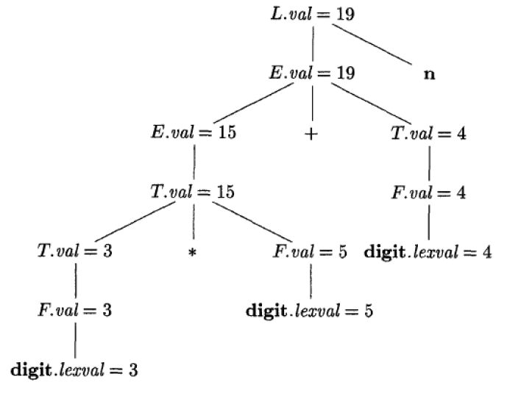

Atributos Sintetizados y Heredados
Son atributos que se calculan usando información de los hijos del nodo.
La información “sube” en el árbol sintáctico.
Por eso se llaman sintetizados: porque el nodo construye su valor a partir de sus hijos.

Slide 7
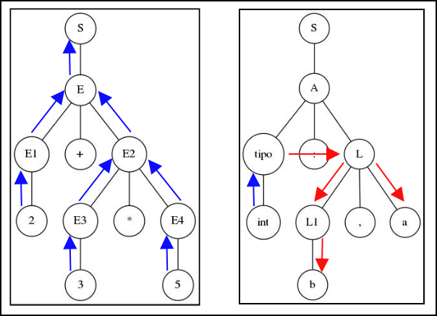
Ejemplo visual. Azul: sintetizado, Rojo: heredado

Slide 8
Ejercicio de Repaso
Considere la siguiente gramática para expresiones aritméticas:
S → E
E → E + E
| E * E
| num
| ( E )
Se desea implementar una traducción dirigida por la sintaxis que convierta expresiones escritas en notación infija a notación postfija.
Entrada Salida
(2+2)*3 22+3*
2+(3*4) 234*+
(2+3)*(4+5) 23+45+*

Slide 9
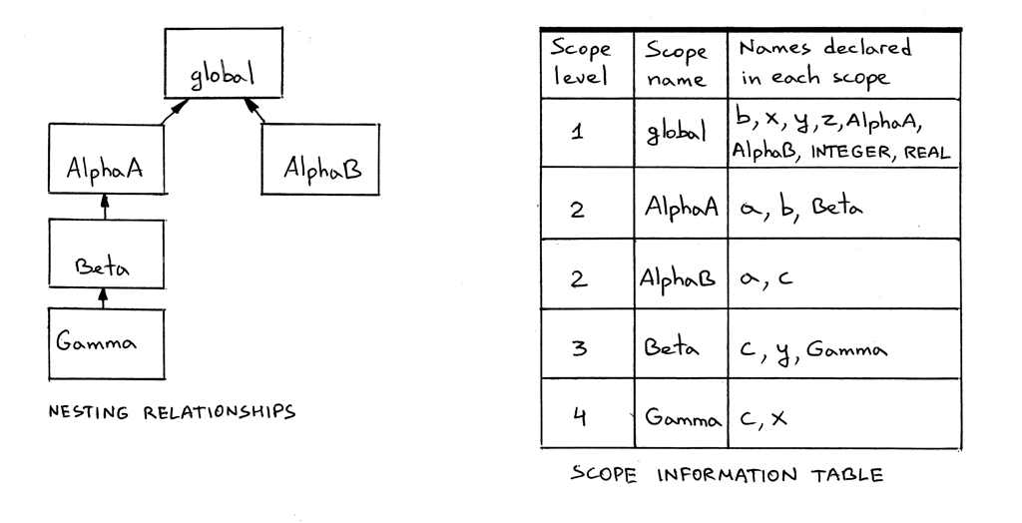
Alcance y Tabla de Símbolos
¿Qué es el alcance (scope)?
El alcance es la parte del programa donde una variable “existe” y puede utilizarse.
¿Qué es una tabla de símbolos?
Es una estructura que guarda información sobre variables e identificadores.

Slide 10
Entornos
Cuando un programa se ejecuta, el compilador y el sistema necesitan responder dos preguntas distintas:
¿A qué variable se refiere un nombre?
¿Qué valor tiene esa variable en este momento?
El entorno es la relación entre los nombres y las variables reales en memoria.
En otras palabras:
El entorno indica qué variable corresponde a cada nombre.
El entorno cambia cuando:
entramos a una función
entramos a un bloque { }
se declara una nueva variable
Por eso el entorno está muy relacionado con el alcance (scope).

Slide 11
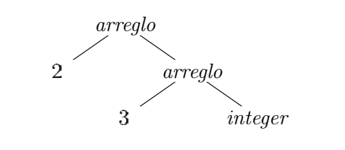
Validación de Tipos
La comprobación de tipos es el proceso donde el compilador verifica que las operaciones del programa tengan sentido según los tipos de datos.
Sirve para: detectar errores antes de ejecutar el programa, evitar comportamientos inesperados, hacer programas más seguros.

Slide 12
Conceptos clave
Análisis semántico: Verifica que el programa tenga sentido lógico además de una sintaxis correcta.
Atributos sintetizados y heredados: Permiten transmitir información dentro del árbol sintáctico para evaluar expresiones y reglas semánticas.
Alcance (Scope): Define en qué parte del programa una variable o identificador puede utilizarse.
Tabla de símbolos: Estructura que almacena información de variables, funciones y tipos durante la compilación.
Entornos y estados: El entorno relaciona nombres con variables; el estado relaciona variables con sus valores actuales.
Validación de tipos: Comprueba que las operaciones sean compatibles con los tipos de datos usados.
Corrección semántica: Garantiza que expresiones, sentencias y estructuras del programa sean válidas antes de ejecutarse.

Slide 13
Referencias
Aho, A. V., Lam, M. S., Sethi, R., & Ullman, J. D. (2008). Compiladores: Principios, técnicas y herramientas (2.ª ed.). Pearson Educación.

Slide 14
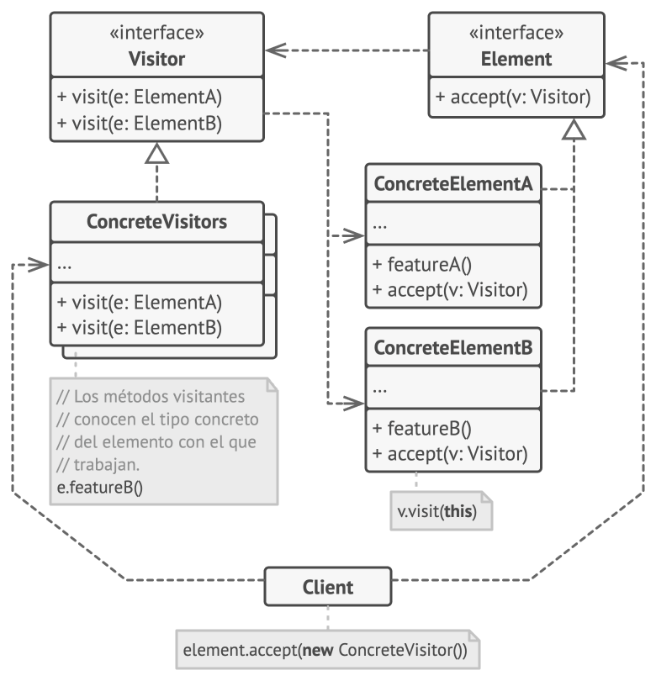
Patrón Visitor
Un compilador normalmente posee un AST con muchos tipos de nodos.
Sin Visitor, cada nodo termina mezclando múltiples responsabilidades:
interpretar
verificar tipos
generar código
optimizar
imprimir el árbol
Esto viola el principio de responsabilidad única.
Con Visitor, el AST únicamente representa la estructura del programa.
Cada operación se implementa en un visitante diferente.

Slide 15
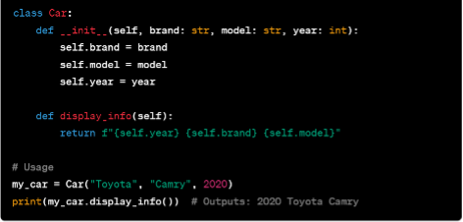
Tipado Estático en Python
Aunque Python es un lenguaje dinámico, el tipado estático mediante typing permite detectar muchos errores antes de ejecutar el compilador.
Ventajas
Mayor legibilidad, ya que el código documenta qué tipo de datos espera cada función.
Autocompletado y navegación más precisos en IDEs como VS Code o PyCharm.
Refactorización más segura, reduciendo errores al modificar estructuras del compilador.
Facilita el mantenimiento cuando el proyecto crece.

Slide 16
Ejemplo Práctico

Slide 17
Recursos
Actividad
Documentación de PLY

Slide 18


Slide 19


Slide 20

---
---
---
---
---
---
---
---
---
---
---
---
---
---
---
---
---
---
---
---
---
---
---
---

